Slide 1
Pengenalan Web Server dan Server Side Scripting

Slide 2
Web Server
Merupakan sebuah perangkat lunak dalam server yang berfungsi menerima permintaan (request) berupa halaman web melalui HTTP atau HTTPS dari klien yang dikenal dengan browser web dan mengirimkan kembali (response) hasilnya dalam bentuk halaman-halaman web yang umumnya berbentuk dokumen HTML.

Slide 3
Web Server
Apache Web Server (http://www.apache.org)
Internet Information Service, IIS (http://www.microsoft.com/iis)
Xitami Web Server (http://www.xitami.com)
PWS
Sun Java System Web Server

Slide 4
Server Side Scripting
Server Side Scripting (SSS) merupakan sebuah teknologi scripting atau pemrograman web dengan script (program) dikompilasi atau diterjemahkan di server. Dengan SSS, memungkinkan untuk menghasilkan halaman web yang dinamis.

Slide 5
Server Side Scripting
ASP (Active Server Page) dan ASP.NET
ColdFusion (http://www.macromedia.com/software/coldfusion)
Java Server Pages (http://java.sun.com/products/jsp/)
Perl (http://www.perl.org)
Phyton (http://www.python.org)
PHP (http://www.php.net)

Slide 6
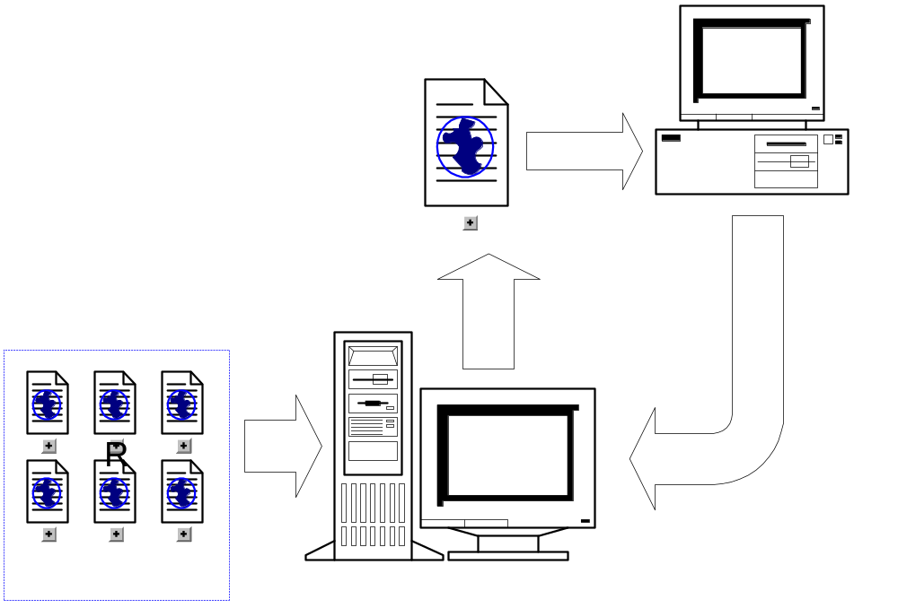
Arsitektur Aplikasi Berbasis Web
Response
HTML
CLIENT
Request
HTML
SERVER

Slide 7

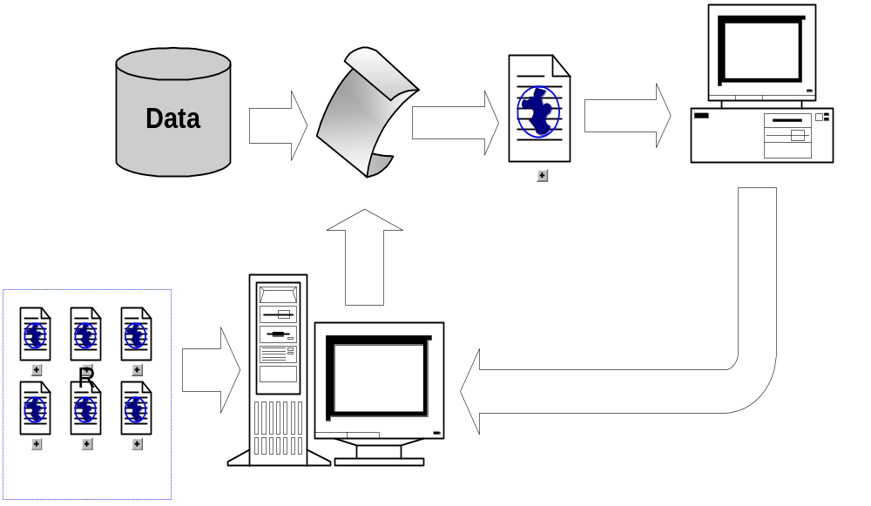
Arsitektur Aplikasi Berbasis Web
Intepreter
PHP
Response
HTML
CLIENT
Request
PHP
SERVER

Slide 8
Instalasi Web Server & SSS
Instalasi Terpisah (PHP, Apache, MySQL)
Instalasi Gabungan:
  XAMPP (http://www.apachefriends.org)
  AppServ
  WAMP
  FoxServ
  PHPTriad

Slide 9
Terima Kasih

